Slide 1
Overige zoogdieren
Voeding
Niveau 4

Slide 2
Wat moet je weten voor het kennisexamen?
Spijsvertering (inclusief gebit)
Herkauwers
Achterdarm verteerders (Paard en Konijn)
Eenmagige dieren (Varken)
Knaagdieren
Voersoorten
Voerkwaliteit en voersamenstelling
Voeradvies voor alle overige zoogdieren
Voermethode en frequentie

Slide 3
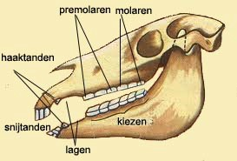
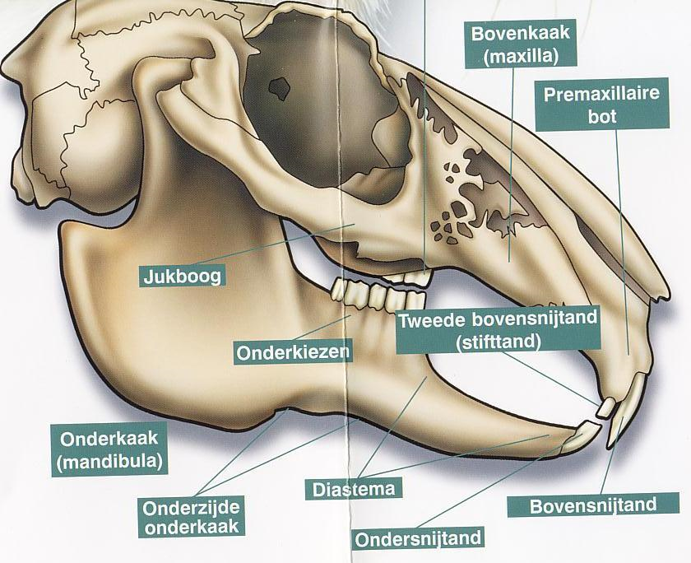
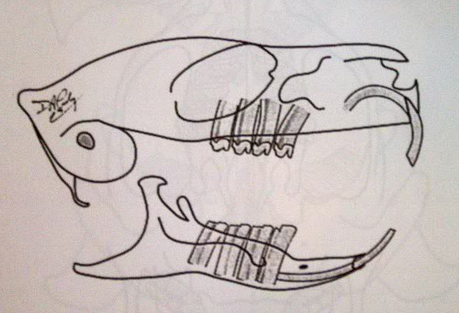
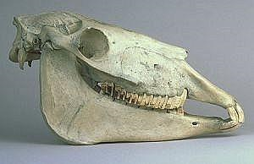
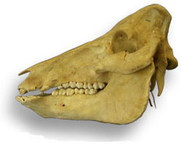
Gebitskenmerken

Slide 4
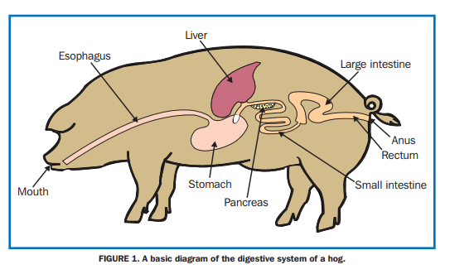
Eenmagige dieren
Eenmagige dieren verteren het voedsel doormiddel van enzymen, dit noemen we enzymatische vertering. Enzymen zijn stoffen welke het lichaam aanmaakt, deze enzymen werken als schaartjes en knippen zo de voedingsstoffen in kleine stukjes zodat ze kunnen worden opgenomen in het bloed.

Slide 5
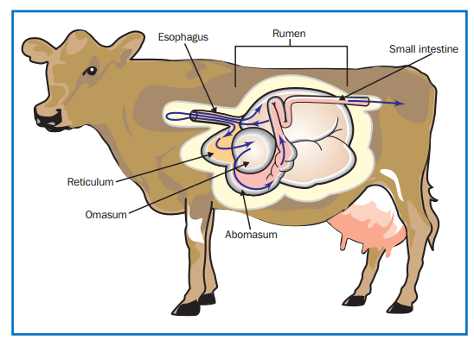
Herkauwers
De herkauwers hebben meerdere magen, dat hebben zij nodig omdat ze alleen plantaardig materiaal eten.
De eerste maag van de herkauwers heet de pens. In de pens breken bacteriën het plantaardig materiaal af. Zonder deze bacteriën zouden herkauwers geen planten kunnen eten.
Herkauwers kunnen het voedsel weer opboeren nadat dit in de pens is geweest. Dit doen ze zodat het voer nogmaals gekauwd kan worden en daardoor de celwanden beter stuk gaan.
Naast bacteriologische vertering (afbraak van planten door bacteriën) vind er ook enzymatische vertering plaats bij herkauwers.

Slide 6
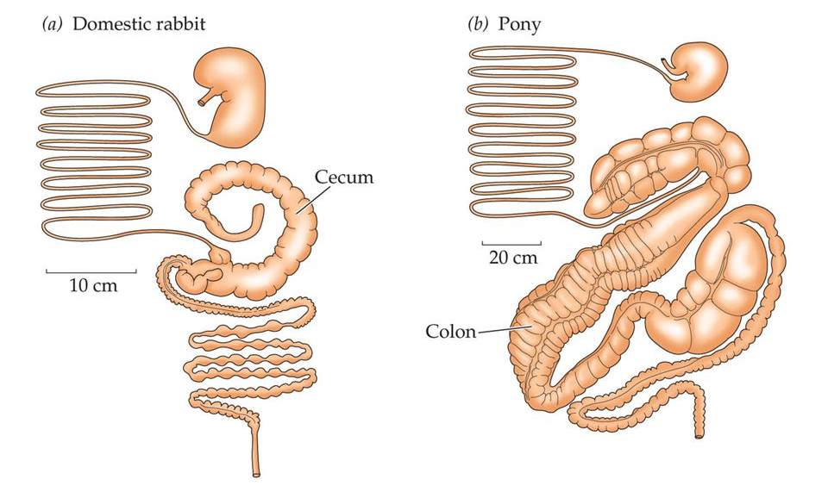
Achterdarmverteerders
De achterdarmverteerders hebben maar één maag. De achterdarmverteerders verschillen van de eenmagige doordat zij naast enzymatische vertering ook gebruik maken van bacteriologische vertering. Deze bacteriologische vertering vind plaats in de blinde darm.

Slide 7
Percentage en lengte van het spijsverteringsstelsel
Spijsverterings -stelsel | Rund |  | Schaap/geit |  | Paard |  | Varken
 | Inhoud (%) | Lengte | Inhoud (%) | Lengte | Inhoud (%) | Lengte | Inhoud (%) | Lengte
Magenstelsel | ± 70% |  | 67% |  | 9% |  | 29%
Dunne darm | 18% | 42 m | 20% |  | 9% | 22 m | 33% | 21 m
Blinde darm | 3% |  | 2% |  | 16% |  | 6%
Dikke darm | 8% | 11 m | 10% |  | 45% | 5 m | 32% | 5 m
Totale inhoud |  | 356 l |  | 44 l |  | 211 l |  | 27 l

Slide 8
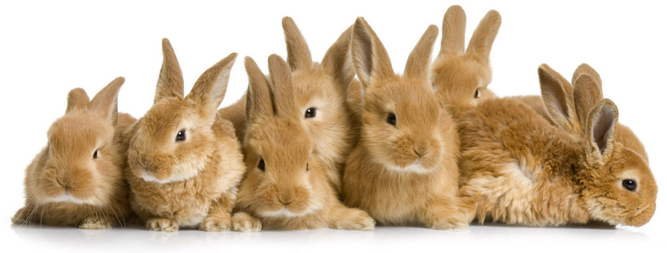
Het konijn
Als voorbeeld

Slide 9
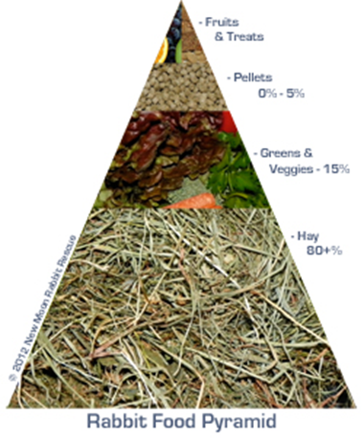
Kenmerken voeding Konijn
Achterdarmverteerders
Herbivoren
Maag-darmstelsel is ingericht op vezelrijke voeding
met weinig calorieën
Gebit met grote snijtanden die blijven groeien
Stifttanden achter de snijtanden
Coprofagie (blindedarmkeutels en ware keutels)
Hooi als hoofdbestanddeel van de voeding

Slide 10
Voedingsstoffen
Welke zes voedingsstoffen kennen jullie?
Wat is de functie van die voedingsstoffen?

Slide 11
Voedingsstoffen
Water: Meest essentiële voedingsstof om te kunnen overleven, alle cellen hebben vocht nodig om gevoed te worden.
Koolhydraten: Energiebron en belangrijk voor de spierwerking
Eiwitten: Grote complexe moleculen die zowel als brandstof en als bouwstof dienen, onmisbaar voor elk dier.
Vetten: Energiebron en belangrijk voor de absorptie van vitaminen. Belangrijk voor de haren en huid.
Mineralen: Zijn nodig voor goede functie van de botten, spieren, huid en haren
Vitamines: uiteenlopende functies, dragen bij aan een goede stofwisseling

Slide 12
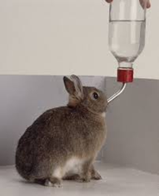
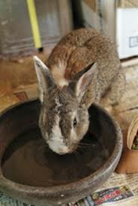
Water
Een konijn drinkt gemiddeld 50-150 ml water per kg lichaamsgewicht per 24 uur
Vaak in de een drinkfles aangeboden
Voorkeur voor een bakje water

Slide 13
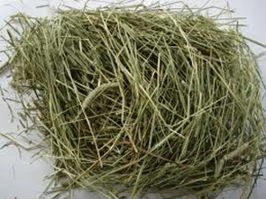
Vezelrijke voeding
De minimum aanbevolen hoeveelheid vezels in konijnenvoeding (brok) ligt tussen de 13 en 20%
Vezels kun je onderverdelen in verteerbare en onverteerbare vezels
Het percentage onverteerbare vezels in de dagelijkse voeding van een konijn moet minstens 12,5% zijn

Slide 15
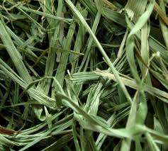
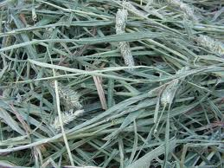
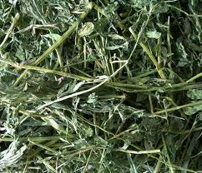
Hooi
Grashooi: zoals timothy (timotei), kropaar, haverhooi of weidehooi is geschikt voor volwassen konijnen
Alfalfa of luzerne is vooral geschikt voor jonge konijnen, het bevat veel voedingsstoffen waaronder een hoog gehalte aan calcium en is daarom niet geschikt als enige hooivoeding voor volwassen dieren

Slide 16
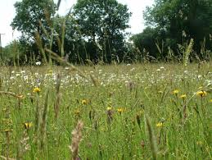
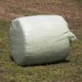
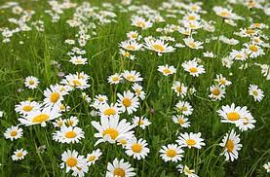
Biologisch hooi is afkomstig van natuurlijke (onbespoten) weiden en bevat vaak verschillende soorten grassen en kruiden
Kruidenhooi is hooi gemengd met kruiden zoals munt, kamille of brandnetel
Geperst hooi kan nog wel eens wat stof bevatten en is dan minder geschikt voor konijnen

Slide 17
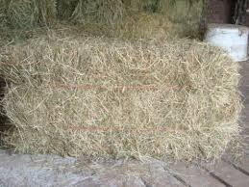
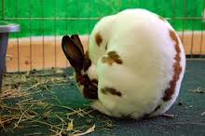
Voordelen goede hooi
Hooi levert het konijn: eiwitten, koolhydraten, vitaminen, mineralen en vezels
Het zorgt, middels de vezels, voor een goede spijsvertering
En helpt bij het afslijten van tanden en kiezen
Daarnaast is het onmisbaar voor de vorming van nachtontlasting

Slide 18
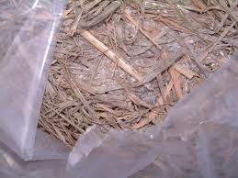
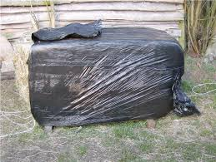
Hoe bewaren?
Hooi (opengemaakte zak, baal of los) kun je het beste droog, donker en koel bewaren
Als je een zak met hooi steeds weer afsluit loop je het risico dat het hooi stoffig of vochtig wordt of zelfs beschimmelt
Een vochtig geworden baal hooi kun je loshalen, zo krijgt het hooi de kans te drogen

Slide 19
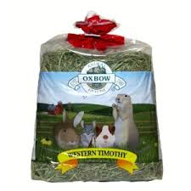
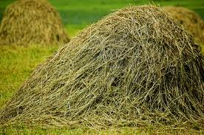
Bij warm weer moet je oppassen dat het hooi niet gaat broeien
Leg een stuk zeil/plastic onder een baal of los hooi om optrekkend vocht tegen te gaan
Hooi uit de winkel wordt streng gecontroleerd maar als je hooi elders vandaan haalt is er het risico op parasieten, zoals mijten; twijfel je hierover leg het hooi dan enkele uren voor voeren in de vriezer

Slide 20
Droogvoer
Om de voedingsbehoeften (voldoende en juiste voedingsstoffen) van het konijn te dekken is het belangrijk om dagelijks complete konijnenbrok te voeren
Er zijn verschillende merken, prijzen en kwaliteiten te koop;
Keuze tussen geperste en geextrudeerde brok
Kies in ieder geval géén gemengd konijnenvoer; door selectief eten krijgt het konijn onvoldoende voedingsstoffen binnen

Slide 21
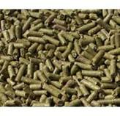
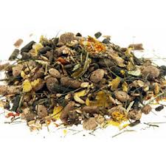
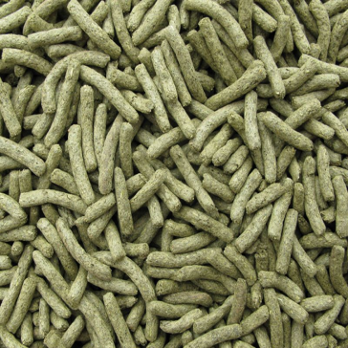
Een ander nadeel van gemengd konijnenvoer is dat er vaak extra suikers en kleurstoffen aan worden toegevoegd om de voeding aantrekkelijker te maken voor konijn en (vooral) eigenaar
Ook is bij gemengd voer, doordat niet alle brokjes worden opgegeten, het risico op gebits- en maagdarmproblemen groter

Slide 22
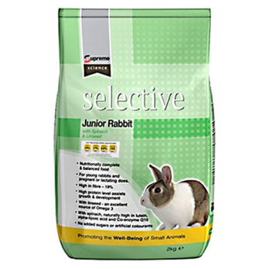
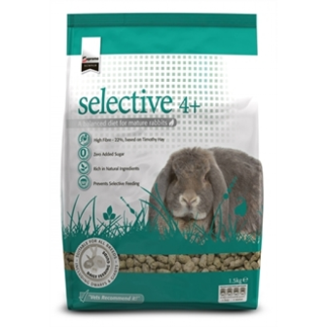
Speciaal konijnenvoer
Er is tegenwoordig ook voor konijnen voeding aangepast aan de levensfase verkrijgbaar:
Voer speciaal voor jonge, opgroeiende dieren (en dragende of zogende voedsters)
Voer voor het volwassen konijn
Voer voor het oudere konijn
Speciale dieetvoeding (zoals obesitas- en blaasstenendieet) voor dieren met bepaalde gezondheidsproblemen, verkrijgbaar via de dierenarts

Slide 23
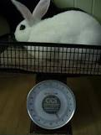
Jonge konijnen
Jonge konijnen tot een leeftijd van 6-7 maanden mogen onbeperkt droogvoer krijgen
Houdt wel hun groei in de gaten (voorkom te snelle groei en dik worden) en let er op dat ze ook voldoende hooi eten
Een volwassen konijn heeft ongeveer 10-20 gram brok per kg lichaamsgewicht nodig

Slide 24
Leeftijd | Eetpatroon
tot drie weken | moedermelk
drie tot en met zeven weken | moedermelk start eten van hooi en droogvoeding
ongeveer twaalf weken | geëxtrudeerde droogvoeding opbouw groente (theelepel per keer, één groente per keer) onbeperkt hooi
vanaf zes à zeven maanden tot een jaar | afbouwen onbeperkt eten opbouwen hoeveelheid groente onbeperkt hooi
vanaf een jaar | tien tot twintig gram droogvoeding/kg lichaamsgewicht/dag (controleer richtlijnen verpakking) vijftig tot honderd gram groente per kg lichaamsgewicht onbeperkt hooi

Slide 25
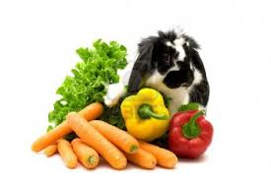
Groenvoer
Een konijn heeft naast hooi en droogvoer ook dagelijks behoefte aan groenvoer
Dit is onder te verdelen in groente en fruit
Geef in het begin, als je konijn het groenvoer nog niet kent, altijd kleine hoeveelheden; te veel groenvoer ineens kan leiden tot gasvorming en/of diarree
Probeer zoveel mogelijk variatie in groenvoer aan te bieden

Slide 26
Geef per dag ongeveer 50-100 gram groente per kg lichaamsgewicht
Geef het liefst 3 of meer verschillende soorten groenten (mits je konijn aan groenvoer gewend is)
Goede groenten voor je konijn zijn:
witlof, andijvie, wortel (en wortelloof), broccoli,
bloemkool en (met mate) waterkers

Slide 27
Af en toe een takje peterselie, basilicum en koriander is een goede aanvulling op het dieet
Geef in ieder geval geen: aardappel, champignons, bonen, bieten, uit, prei en knoflook en koolsoorten (los van bovenstaande)
Wees voorzichtig met groenten die rijk zijn aan oxalaten (kans op irritatie van keel en nieren en nierstenen) zoals spinazie en boerenkool
Sla mag, maar met mate en kies dan voor de minder waterrijke soorten zoals rucola en veldsla
Gras is het hoofdbestanddeel van de voeding van het wilde konijn en ook huiskonijnen eten graag gras

Slide 28
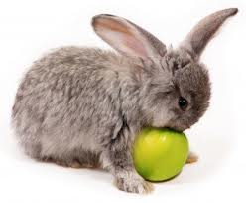
Fruit geven?
Beperk de hoeveelheid fruit die je konijn krijgt tot maximaal één eetlepel per dag (fruit bevat namelijk vaak veel suikers)
Kies bij voorkeur vezelrijke fruitsoorten, zoals: appels, blauwe bessen, meloenen, aardbeien en papaja’s
Vermijd erg suikerrijk fruit zoals bananen en druiven
Omdat pitten blauwzuur kunnen bevatten is het verstandig om de pitten voor het voeren te verwijderen

Slide 29
Konijnen nu besproken
Maak nu met je groepje een korte presentatie over de voeding van één van onderstaande diersoorten:
Herkauwers (koeien) renske, femke, wietske
Herkauwers (schapen en geiten) Kim, Larissa, Carlijn, Nina
Paarden Kelly, Kim, Yulin,
Varkens Carmen, Heleen, Arthur
Cavia Silke, Anniek, Kayleigh
Mail deze presentatie voor vrijdag 8 december naar de docent.

Slide 30
Wat gaan jullie de klas vertellen?
Het gebit
Van bek tot anus (hoe loopt de vertering?) - plaatje
Wat gebeurt waar? (denk hierbij aan de mechanische en enzymatische vertering)
Veel voorkomende ingrediënten in de voeding
Voerbehoefte (wat moet er minimaal inzitten) en voerhoeveelheid
Nog even kort het foerageergedrag van deze diersoort (hoeveel tijd per dag besteed aan eten en wanneer)
Zijn er opvallende zaken betreft de voeding en de vertering?

